Slide 1

KML Challenage 2021S
20172853 장성현
20172857 조문주

Slide 2

목차
1
1st round
2
2nd round
3
피드백

Slide 3

Part 1,
1st round

Slide 4
1st round 과정
Feature Engineering
Modeling
Ensemble
1단계
2단계
3단계
데이터 전처리
Kernel에 있는 Feature 최대한 활용
의미가 있을 Feature 생성
Word2vec
Target(y)을 활용한 Feature 생성
Log, scaling
Feature Selection
하이퍼파라미터 탐색(Random search)
LGBM
CATBOOST
RIDGE
DNN
최적의 가중치 찾기 (가중평균)
모델 조합 A/B TEST

Slide 5
1st round Feature Engineering
하나의 데이터셋에 최대한 많은 피쳐를 만들어보자!
Kernel에 있는 Feature를 하나도 빠짐없이 사용해보자!
의미가 있을 Feature를 생각해서 생성해보자!
1st round Feature 생성 전략

Slide 6
1st round Feature Engineering
1
2
3
기존 데이터 전처리
의미가 있는 Feature 생성
word2vec
나이대별로 선호하는 제품 EDA를 통해 확인 후, 제품별 구매비율 Feature 생성
10분위 탐색을 통한 가격선호도 측정
구매 시간, 구매 날짜기준 Feature 추가
Unstack을 활용한 Feature 수 늘리기
구매상품군, 점포별, 브랜드 다양성 추가
Word2vec을 활용해 goodcd, brd_nm Feature 생성
중심단어가 등장했을 때, 주변 단어를 예측하는 skip-gram 방식으로 진행
-> 각 고객에게 할당된 벡터 값을 Feature로 변환해서 성능을 올리는데 가장 큰 영향을 준 Feature

Slide 7
1st round Feature Engineering
1
Target (y) 를 활용한 Feature
2
Log, Scaling 진행
3
Feature Selection
너무 큰 값들은 로그변환 진행
가장 무난한 StandardScaler을 활용해 Scaling 진행
앞의 과정을 통해 1st round에서 957개의 Feature 생성
SelectPercentile을 활용한 Feature Selection 진행

Slide 8
1st round 중간 점수
상관관계가 높을거 같은 Feature을 많이 만들어서 오버피팅을 우려했으나 Private Score가 오히려 더 증가했음. -> 오버피팅 X
1st round에서는 지금 처럼 Feature을 최대한 더 만들고 간단한 모델링만 하자.
1st round Private Score 공개

Slide 9
1st round modeling
1
하이퍼파라미터 튜닝
2
성능이 좋은 모델 선정
3. Ridge, DNN
최대한 많은 단일 모델 성능을 Test
성능이 너무 좋지 않은 모델들은 제거
Lgbm, catboost 같은 부스트 계열 모델이 좋은 성능을 보여 채택
선형모형과, DNN모형을 앙상블 할 때 이용하는 것이 좋다는 정보를 얻고 Ridge와 DNN모형을 채택
선형모형과, DNN모형을 앙상블 할 때 이용하는 것이 좋다는 정보를 얻고 선형 모형중 비교적 성능이 높게나오는 Ridge와 DNN모형을 채택

Slide 10
1st round Ensemble
최적의 가중치 찾기

Slide 11
1st round 종료
1st round 종료
Public Score : 8.24359
Private Score : 8.16293
0.0005점 차이로 1st round 2등으로 마무리

Slide 12
1st round 피드백
1st round 피드백
1st round 종료 하루 전날까지 Feature 생성에 집중
하이퍼파라미터 튜닝과 모델링을 제대로 하지 못함
2st round에서는 Feature을 생성하면서
하이퍼파라미터 튜닝과 모델링에도 신경을 쓰자.

Slide 13
Part 2,
^{2nd} round

Slide 14
^{2st} round 과정
하이퍼 파라미터 튜닝
모델별 Feature Selection
다양한 데이터 셋 생성
1단계
2단계
3단계
LGBM, XGBOOST, CATBOOST,
Baysian Ridge는 베이지안을 활용
Ridge의 경우 Gridsearch 활용
DNN의 경우 keras tuner를 활용
모델 별 Feature Selection을 통해 모델
별로 피쳐를 다르게 사용.
Pred 1 : 1등 Submission
Pred 2 : 2등(우리팀) Submission
Pred 3 : 3등 Submission
Pred 4 : 1,2,3등 Feature Submission.
Pred 5 : 클러스터링 Submission
Pred 6 : PCA를 활용한 Submission
Pred 7 : 새로 만든 Feature Submission
Pred 8 : 1,2,3등 DNN Submission

Slide 15
2st round 전략
1. 하이퍼파라미터 튜닝을 통해 모델의 성능 향상
2. 모델별 Feature의 수를 다르게 사용해보자.
3. 최대한 많은 Submission 파일을 만들어 보자.
3. 여러 개의 Submission 파일을 만들어 유사도가 낮은 것끼리 앙상블 하자.
2nd round 전략

Slide 16
2st round 하이퍼파라미터 튜닝
LGBM, XGBOOST, CATBOOST
Baysian Ridge
Ridge
DNN
BayesianOptimization
Grid Search
Keras Tuner
LGBM, XGBOOST, CATBOOST, Baysian Ridge의 경우 하이퍼 파라미터 튜닝을 위해 베이지안을 활용.
-> 모두 하이퍼파라미터 튜닝시 성능 향상을 보였으나, CATBOOST의 경우 튜닝을 하지 않고 Defalut 값으로 사용하는 것이 가장 좋은 성능을 보임.
Ridge의 경우 성능이 낮게 나와서 최대한 성능을 높여줄 수 있는 하이퍼파라미터를 찾기위해 Grid search를 활용
DNN의 경우 다른 모델들에 비해 이질적인 결과를 예측할 수 있을 것 같아서 최대한 성능을 높여 사용하기 위해 Keras Tuner를 활용해 하이퍼파라미터를 찾음.

Slide 17
2st round Feature Selection
LGBM, XGBOOST, CATBOOST
Baysian Ridge, Ridge,
DNN
Feature Selection
Feature Selection
LGBM, XGBOOST, CATBOOST, Baysian Ridge, Ridge의 경우 모델들을 바꿔가면서 Feature Selection을 진행해 모델별로 다른 Feature를 사용함.
DNN의 경우 별도의 Feature Selection 기법을 찾지 못해 다른 모델에서 사용한 Feature들을 사용해보고 가장 좋은 성능이 나오는 Feature를 사용.

Slide 18
2st round 데이터 셋 생성
Pred 1
1등 Submission
Pred 2
2등 (우리팀) Submission
Pred 3
3등 Submission
1등 Submission 사용
1st round의 아쉬운점 보완
3등 Submission 사용
1등 Sumission 파일을 사용.
1st round의 아쉬웠던 하이퍼파라미터 튜닝과 모델링 부분을 보완하고 새로운 Feature를 추가한 Submission 파일
3등 Submission 파일을 사용

Slide 19
2st round 데이터 셋 생성
Pred 4
1,2,3등 Feature 모두 사용
Pred 5
우리 피쳐에 군집화 사용
Pred 6
PCA를 통해 차원축소를 진행한 Submission 파일
1,2,3등 Feature Selection
군집화를 통해 새로운 Submission 생성
PCA 활용 차원축소
1, 2, 3등 Feature를 모두 합치고 Feature Selection을 진행하고 하이퍼파라미터 튜닝과 모델링을 진행해 성능 향상 후 사용
군집화를 통해 새로운 Submission을 생성
하지만 성능이 생각보다 엄청 좋지 않아 사용을 하지 못함.
기존 1161개의 Feature에서 PCA를 활용해 차원 축소를 진행하였으나 성능이 너무 좋지 않게 나와서 사용하지 않음.

Slide 20
2st round 데이터 셋 생성
Pred 7
새로운 Submission 생성
Pred 8
교수님 DNN
새로운 Submission 생성
교수님 DNN활용
1, 3등의 Submission과 앙상블 했을 때, 성능 향상을 보여 새로운 Submission을 만들면 좋을 것 같다는 생각에 기존에 쓰지 않았던 다른 Feature를 사용한 Submission 파일을 생성
교수님이 마지막에 올려주신 DNN의 성능이 좋게 나와서 활용

Slide 21
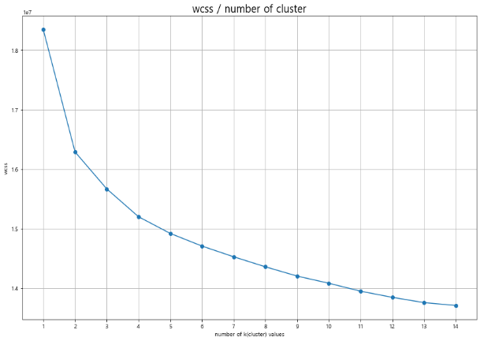
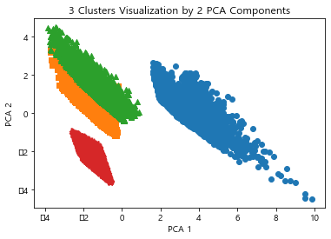
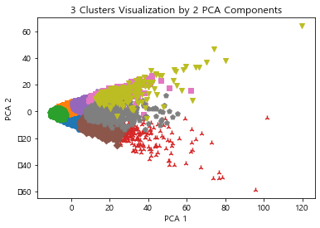
2st round 데이터셋 생성(Kmeans)
다양한 데이터셋을 만들기 위해 Kmeans를 활용해 클러스터를 나눠보는 것을 시도 하였으나, Feature가 너무 많아 PCA를 통해 차원을 축소하고 진행해봤으나, 제대로 군집화가 되지 않고, 타원형의 클러스터가 만들어지지 않아 사용하지 못함.

Slide 22
2st round 데이터 셋 생성(군집화)
기존 데이터 셋
Cluster1
Cluster2
Cluster4
Cluster3
Pred 5
그래서 Kmeans로 활용해 군집화를 하지 않고 특정 기준을 정해서 데이터를 나눠서 학습해서 마지막에 합쳐서 새로운 Submission 생성
-> 특정 군집은 좋은 성능을 보였으나 그렇지 않은 군집도 있어 합쳤을 때 좋은 성능을 보이지 못함. 이는 클러스터를 나누는 기준이 확실하지 않아 제대로된 군집화가 되지 않고 데이터가 너무 분활되서 데이터가 적어서 그렇다고 생각함.

Slide 23
2st round 앙상블
Power mean p = 7.4
Pred 2 : 우리팀 Submission (가중평균 앙상블)
Pred 3 : 3등 Submission
Pred 4 : 1,2,3등 피쳐를 합친 Submission(모델링 앙상블 진행)
Pred 8 : 교수님 DNN
8개의 Pred의 유사도를 살펴보고 A / B TEST를 진행
Public Score : 8.07448 Private Score : 8.01748

Slide 24
Part 3,
피드백

Slide 25
피드백
001
>>
성능이 좋지 않은 모델 앙상블
Pred 2와 Pred4을 만들때 성능이 좋게나온 LGBM, CATBOOST, XGBBOOST가 있었는데 선형모형이 있으면 무조건 좋을거라고 생각하고 성능이 좋지 않게 나온 Ridge 모델을 사용.
DNN도 마찬가지로 튜닝을 제대로 하지 않아서 좋지 않은 성능이 나왔지만 가중치를 적게주고 무작정 사용함.
DNN 모델의 중요성을 인지하지 못함.
002
>>
Feature의 중요성
성능을 올릴 수 있는 가장 쉬운 방법은 새로운 좋은 Feature를 찾는 것인데 1st round 이후, 추가적인 Feature을 생성하긴 했지만, 모델링과 새로운 데이터 셋을 만드는데 집중해서 좋은 Feature를 만들지 못함.
가장 중요한 것은 Feature를 많이 만들고 불필요하거나 상관관계가 높은 Feature는 제거하는 것이 필요함.
추가적으로 Mean Encoding을 적용해 피쳐를 몇 개 만들어봤는데, 피쳐 중요도가 높게 나와 성능이 오르긴 했으나 오버피팅을 고려하지 못함.
003
>>
시간분배 실패
생각보다 모델링쪽에서 시간이 오래 걸렸고, 클러스터링 등 다양한 기법을 제대로 알지 못하는 상태로 시도해보다 시간을 많이 써서 해보고 싶었던 것들, 좋은 결과를 낼 수 있었던 것들을 제 시간안에 완성하지 못함.
군집화의 경우 제대로 군집을 나눌 수 있는 기준을 찾아서 군집을 나눠야 했는데 그러지 못해서 성능이 좋지 않게 나온 것으로 보인다. 시간이 있었다면 좀 더 다뤄봤으면 좋았을 것 같다.

Slide 26
감사합니다

